Slide 1
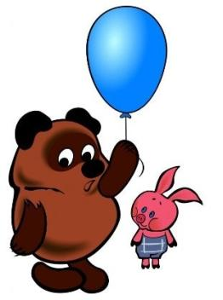
Урок 20(90)
1
2
3
4
5
6
7
8
9
10
11
12
13
14
15
16
17
18
19
20
Тема. Единицы счёта.
Notes:
Закрепить сравнение, сложение, и вычитание укрупнённых единиц счёта.
Закрепить решение текстовых задач и уравнений.
Отрабатывать навыки быстрого и стабильного счёта в пределах 9.

Slide 2


Сами справимся с затруднениями
Что мы еще не знаем и не умеем

Slide 3
Чтобы научиться трудолюбию, нужно три года, чтобы научиться лени – только три дня.

Slide 4
Игра «День - ночь»
4 +
3 =
0 +
8 -
- 5 +
7
9 -
3 +
1 -
6 +
2 -
1
2
3
4
5
6
7
8
9
10

Slide 5
Сравни!
9 + 4 < 9 + 7
20 – 5 > 20 - 12
18 – 3 > 18 - 6

Slide 6

На какие части можно разбить фигуры?
Какое выражение лишнее?
4 + 3
7 – 2
7 + 2
6 + 1
5 + 2
7 – 3
7 – 1

Slide 7


Подберите схему к задаче
Миша принёс из леса
6 сосновых шишек и
3 еловых. На сколько меньше еловых шишек, чем сосновых?
?
?
?
?
6 - 3 = на3 (ш.)

Slide 8
Подберите схему к задаче
?
На первой полке стояло
7 книг, это на 3 книги больше, чем на второй полке. Сколько книг стояло на второй полке?
?
?
7 – 3 = 4 (кн.)
?

Slide 9
Подберите схему к задаче
Около дома росло 5 лип, а берёз – на 2 больше. Сколько берёз росло около дома?
?
?
?
?
5 + 2 = 7(б.)

Slide 10
Подберите схему к задаче
У брата 5 тетрадей. И у сестры столько же. Сколько всего тетрадей у брата
и сестры?
?
?
?
?
5 + 5 = 10 (т.)

Slide 11

Разложите конфеты в коробки

Slide 12

Маша купил 3 коробки конфет и ещё 2 конфеты, а Надя – 2 коробки таких же конфет и ещё 1 конфету. Сколько всего сладостей купили девочки?
+

Slide 13
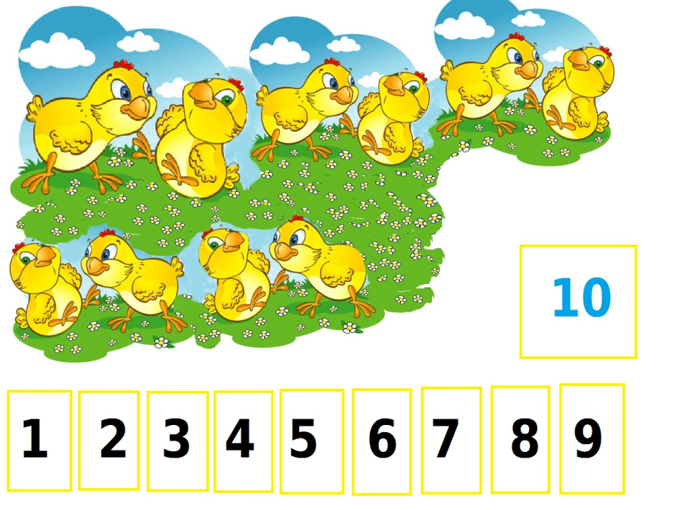

Slide 14
10 - 7 =

Slide 15
+ 1
0
1
2
3
4
5
6
7
8
9
10
1
2
3
4
5
6
7
8
9
10
9
8
7
6
5
4
3
2
1

Slide 16
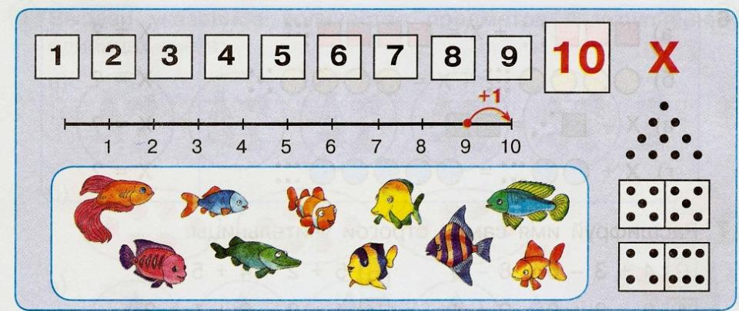

Slide 17
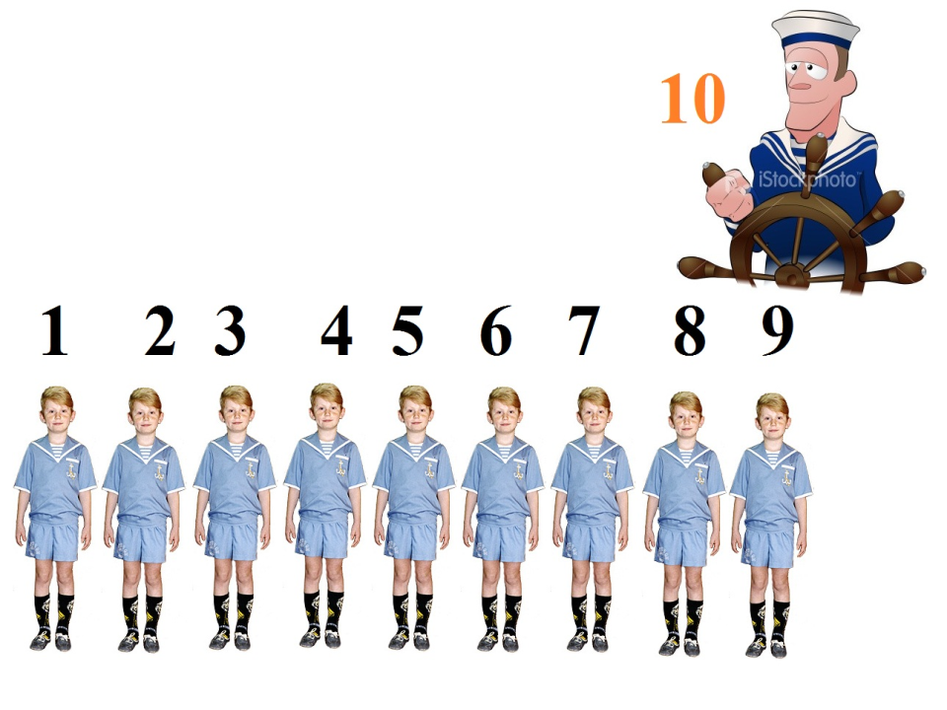
9+1=10 10-1=9
10*9 Сравни 9*10

Slide 18
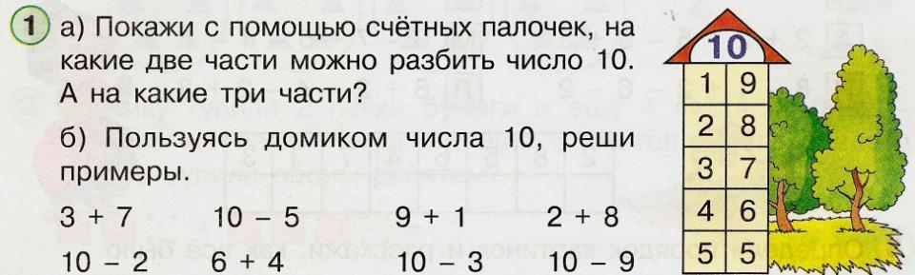

Slide 19
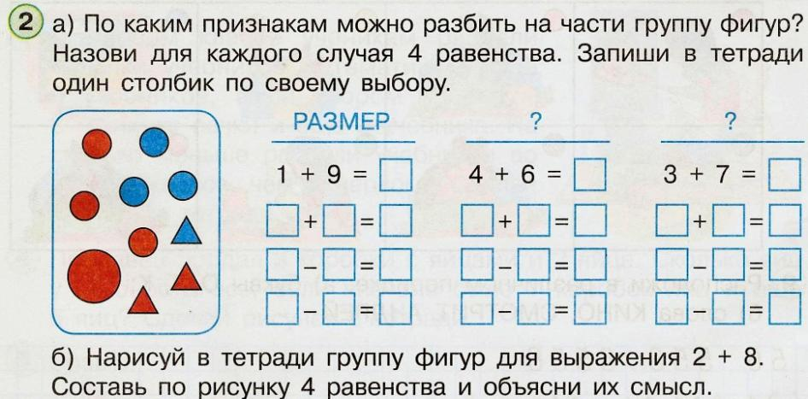

Slide 20
Прочитайте записи. Расскажите, как Катя, Петя и Вова решали уравнения. Пользуйся словами «целое» и «часть».
ПОДСКАЗКА!
часть + часть = целое
целое – часть = часть
2 + х = 8
х – 4 = 6
9 – х = 3
х = 8 – 2
х = 4 + 6
х = 9 – 3
х = 6
х = 10
х = 6
Ответ: 6.
Ответ: 10.
Ответ: 6.

Slide 21
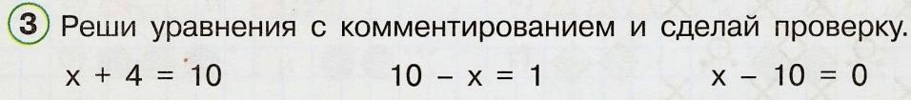



х = 10 - 4
х = 6
х = 10 - 1
х = 9
х = 10 + 0
х = 10

Slide 22
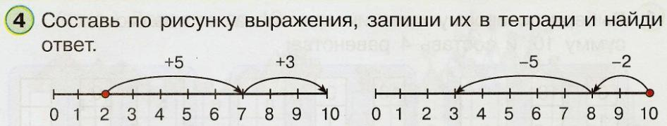


Slide 23
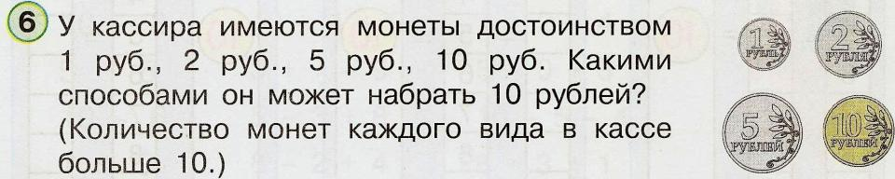
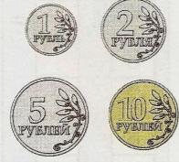

Slide 24

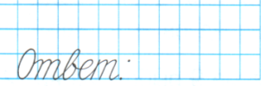

Slide 25
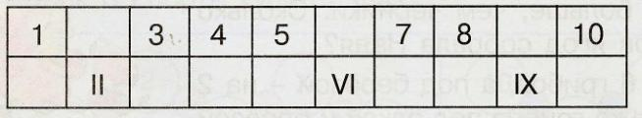
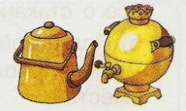


1
2
3
4
5
6
7
8
9
10
11
12
13
14
15
16
17
18
19
20

Slide 26
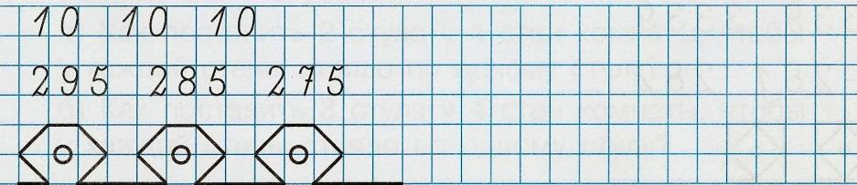
Пиши красиво

Slide 27
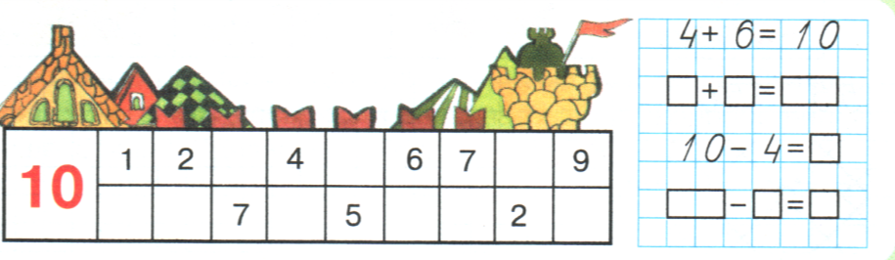
2 + 8 =
10 - 1=
10
10 - 4 =
7 + 3 =
6
5 + 5 =
1 + 9 =
10
9
10
10

